Slide 1

РАДУГА - ДУГА
Воспитатель:
Кудинова И.А.

Slide 2
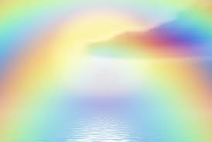
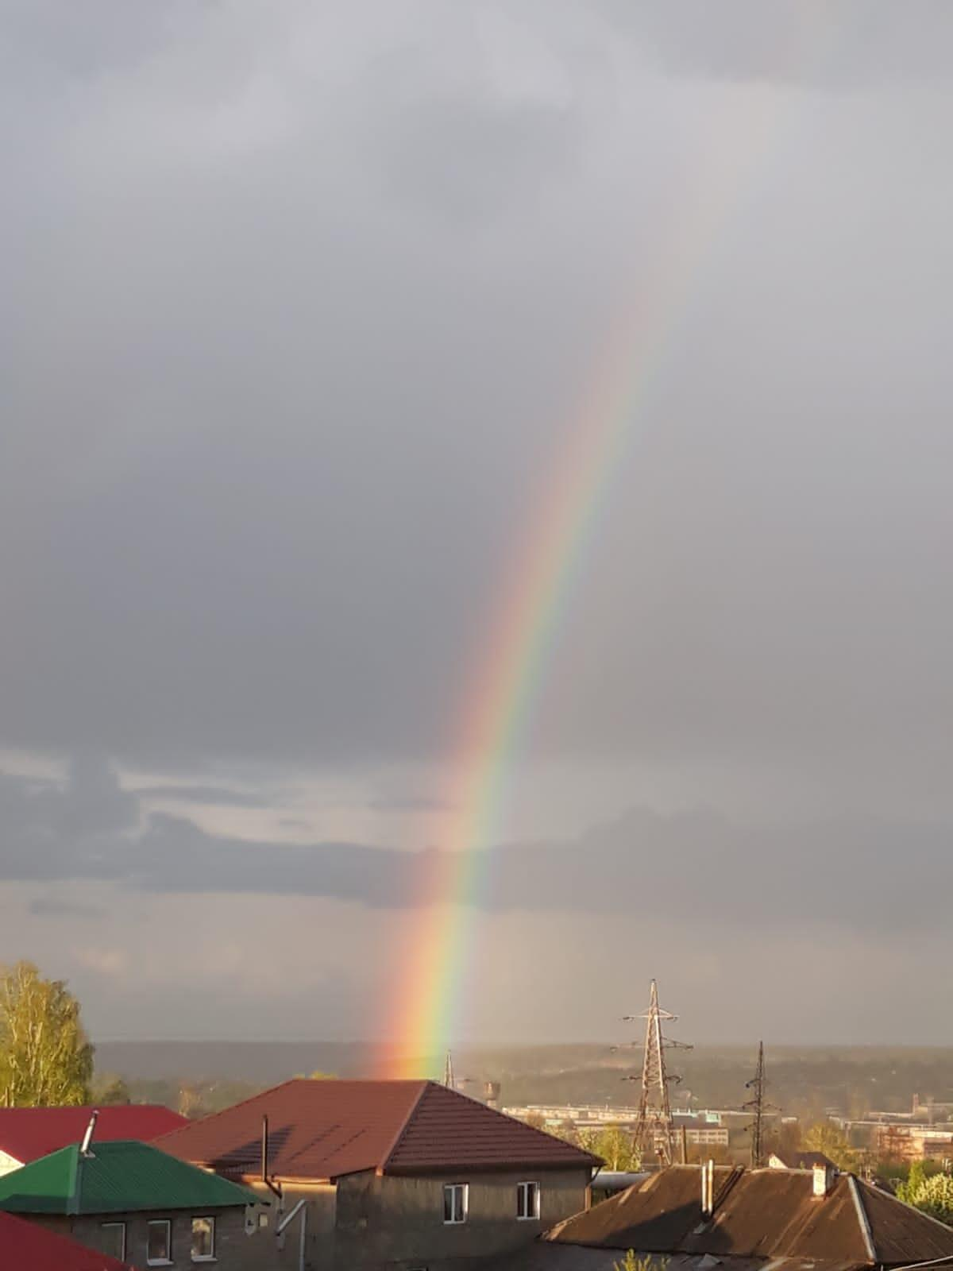

Slide 3

Что такое радуга?
Радуга, это уникальное природное явление
Радугу можно наблюдать после дождя
Чаще всего мы видим её летом
Разноцветная дугообразная полоса на небесном своде, образующаяся вследствие преломления солнечных лучей в дождевых каплях

Slide 4
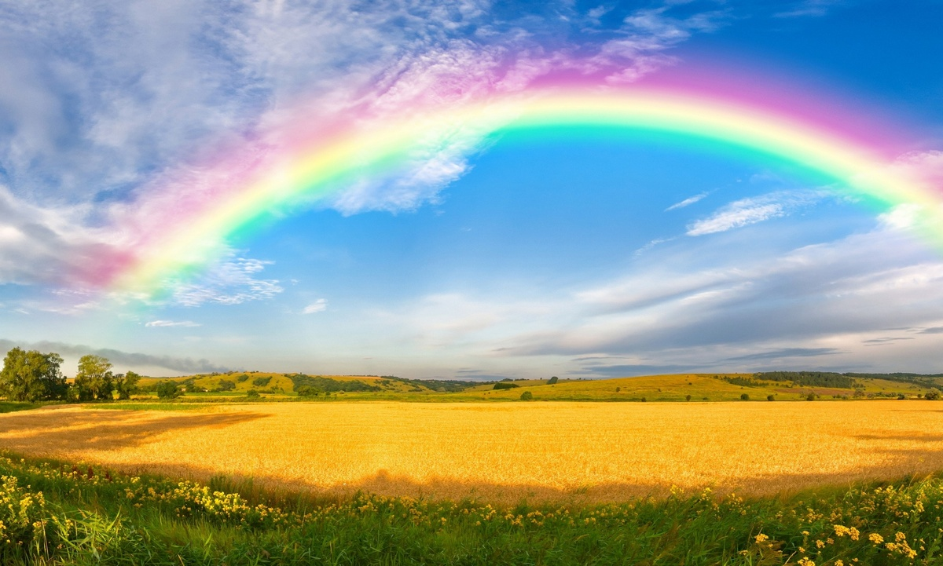

Slide 5
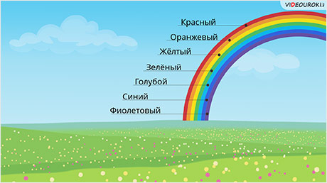

Slide 6


Slide 7
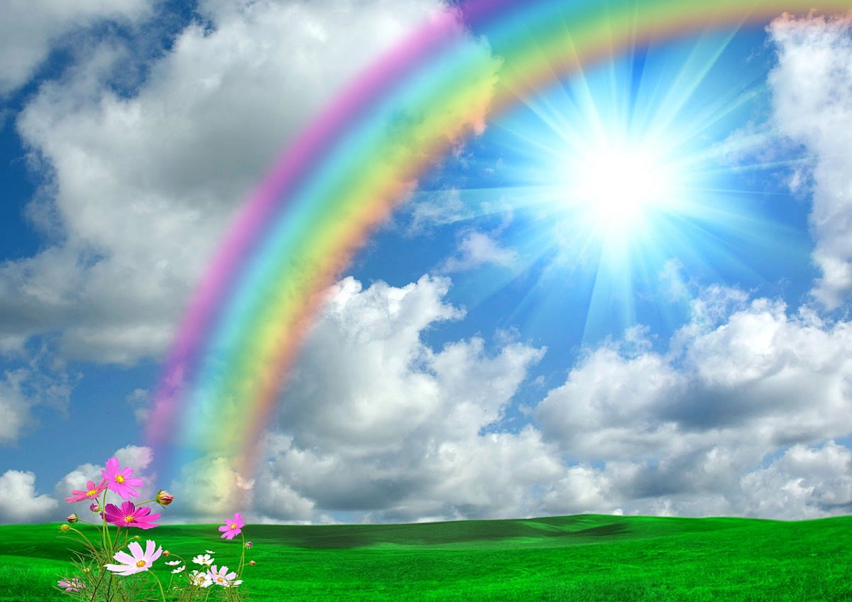

Slide 8
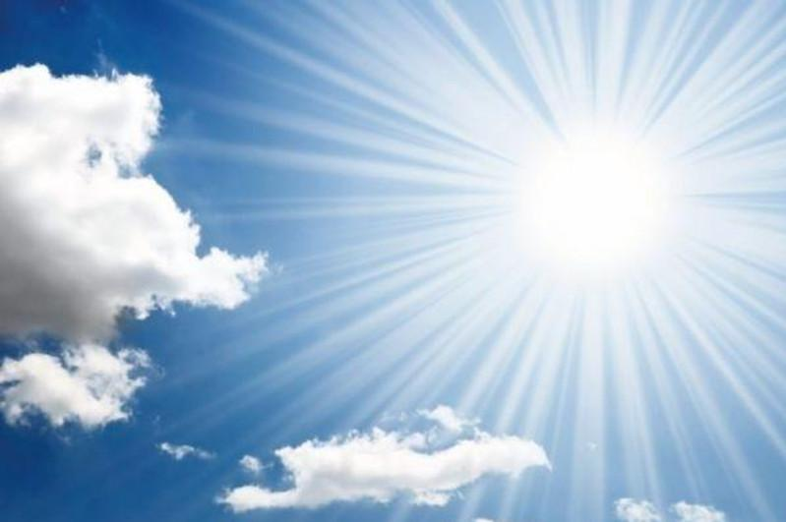

Slide 9
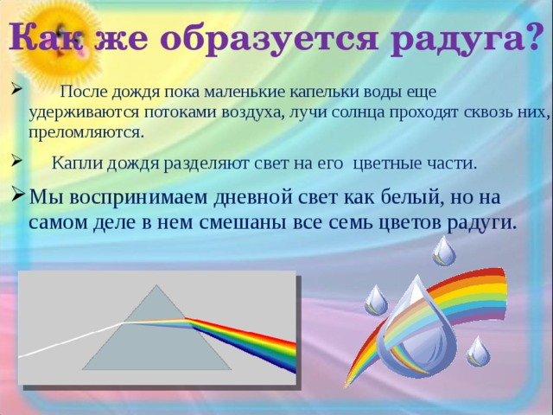

Slide 10
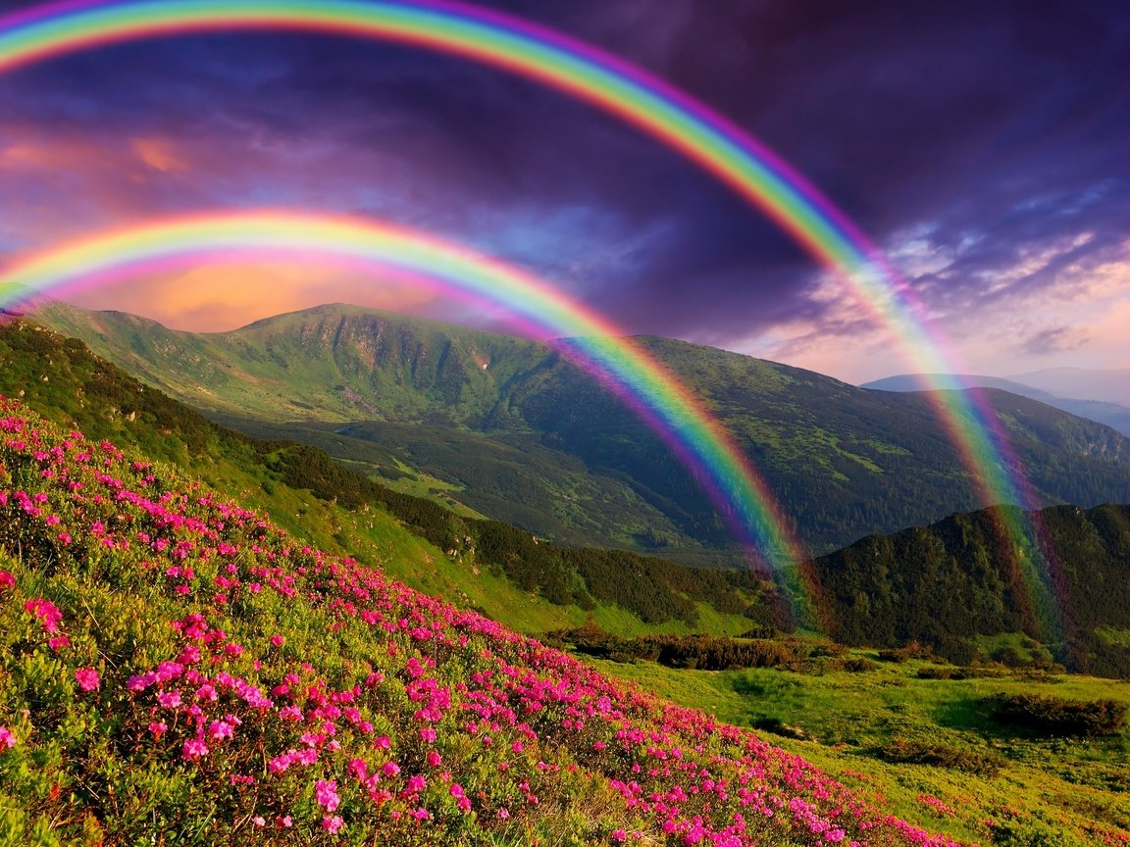

Slide 11
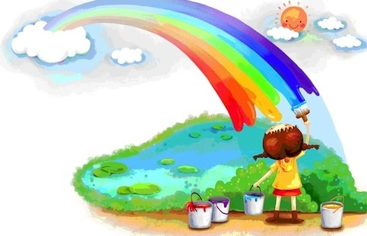
Спасибо за внимание

